Slide 1

Áreas Protegidas
Javier Nori – CZA
javiernori@gmail.com

Slide 2

AREAS DE CONSERVACION
CATEGORIAS DE MANEJO IUCN
¿ QUÉ ES UN AREA PROTEGIDA?
IUCN 2007:
Es un espacio geográfico claramente definido, reconocido, dedicado y gestionado mediante medios legales para conseguir la conservación a largo plazo de la naturaleza, de sus servicios ecosistémicos y sus valores culturales asociados.
Dudley, N. (Editor) (2008). Directrices para la aplicación de las categorías de gestión de áreas protegidas.

Slide 3
AREAS DE CONSERVACION
CATEGORIAS DE MANEJO IUCN
ALGUNOS OBJETIVOS
Conservar fauna y flora silvestres.
Mantener paisajes naturales.
Mantener procesos ecológicos.
Proporcionar oportunidades de recreación y turismo.
Representar posibilidades de educación.
Posibilidad de investigación científica.
Conservación del suelo y cuencas hídricas.
Conservación de pautas culturales.

Slide 4
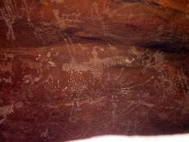
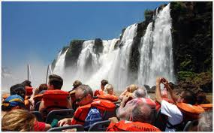
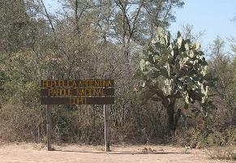
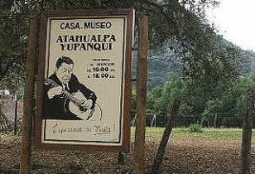
Categorías IUCN http://www.iucn.org/about/work/programmes/gpap_home/gpap_quality/gpap_pacategories/
Hace más que 25 años, la UICN desarrolló un sistema preliminar de categorías para la gestión de áreas protegidas para ayudar a organizarlas y definirlas
Seis categorías (una subdividida), las primeras 4 con objetivos específicos de conservación de biodiversidad.
No persiguen objetivos uniformes

Slide 5
Categorías IUCN
Categorías I-II: áreas protegidas estrictas o áreas de protección total
Categorías III-IV: áreas protegidas no estrictas o de protección parcial.
Categorías V-VI: Sin fines específicos de conservación de Biodiversidad (pueden perseguir objetivos distintos a la conservación)
En Argentina: Muchas AP son administradas como una sola unidad de conservación a pesar de comprender dos o tres categorías de manejo.

Slide 6
Categorías IUCN http://www.iucn.org/about/work/programmes/gpap_home/gpap_quality/gpap_pacategories/
Categoría I. Protección estricta (zonas intangibles de parques algunas reservas como uruagua-í en Misiones)
Ia. Reserva Natural Estricta
Objetivo
Conservar a escala regional, nacional o global ecosistemas, especies (presencia o agregaciones) y/o rasgos de geodiversidad extraordinarios: dichos atributos se han conformado principalmente o exclusivamente por fuerzas no humanas y se degradarían o destruirían si se viesen sometidos a cualquier impacto humano significativos. (Urugua-í, El Bagual)

Slide 7
Categorias IUCN
Categoría II: Conservación y protección del ecosistema- Estricta (Parques Nacionales)
Objetivo
Proteger la biodiversidad natural junto con la estructura ecológica subyacente y los procesos ambientales sobre los que se apoya, y promover la educación y el uso recreativo. (Ischigualasto, San Guillermo, Parques Nacionales)
Categoría III: Conservación de los rasgos naturales –No estricta (Monumentos naturales)
Objetivo:
Proteger rasgos naturales específicos sobresalientes y la biodiversidad y los hábitats asociados a ellos. El objetivo principal, es proteger ese rasgo o característica, pero se permiten actividades de manejo activo (Bosques petrificados, laguna pozuelos)
Categoría IV: Conservación mediante manejo activo (Reserva nacional)
Área terrestre y/o marina sujeta a intervención activa con fines de manejo, para mantener, conservar y restaurar especies y hábitats. (Chasicó, Punta Tombo, Loro Hablador)

Slide 8
Categorias IUCN
Categoría V: Conservación de paisajes terrestres y marinos y recreación
Paisaje terrestre y marino protegido
Proteger y mantener paisajes terrestres/marinos importantes y la conservación de la naturaleza asociada a ellos, así como otros valores creados por las interacciones con los seres humanos mediante prácticas de manejo tradicionales. Se prioriza la belleza escénica y la cultura sobre la biodiversidad (Quebrada de Humahuaca)
Categoría VI: Uso sostenible de los recursos naturales (Zonas de amortiguamiento de reservas de la Biósfera)
Área protegida manejada
Proteger los ecosistemas naturales y usar los recursos naturales de forma sostenible, cuando la conservación y el uso sostenible puedan beneficiarse mutuamente. (Lago Puelo, Cachi)

Slide 9
Reservas de la Biósfera
Las Reservas de Biosfera son "zonas de ecosistemas terrestres o costeros/ marinos, o una combinación de los mismos, reconocidas como tales en un plano internacional en el marco del Programa MAB de la UNESCO". Sirven para impulsar armónicamente la integración de las poblaciones y la naturaleza, a fin de promover un desarrollo sostenible mediante un diálogo participativo, el intercambio de conocimiento, la reducción de la pobreza, la mejora del bienestar, el respeto a los valores culturales y la capacidad de adaptación de la sociedad ante los cambios.
A mayo de 2010 son 669 sitios en 120 países. En América Latina y el Caribe son 129 reservas en 21 países.
(Reserva Las Yungas, Delta del Paraná)

Slide 10
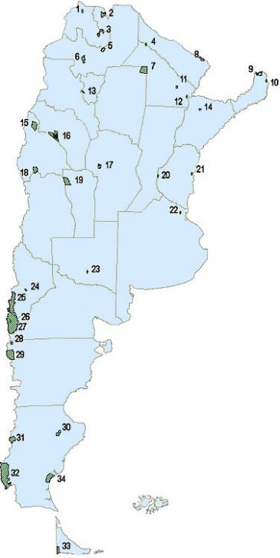
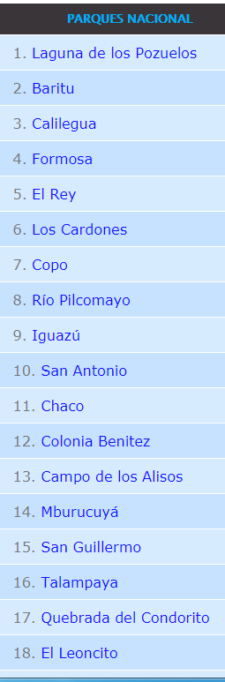
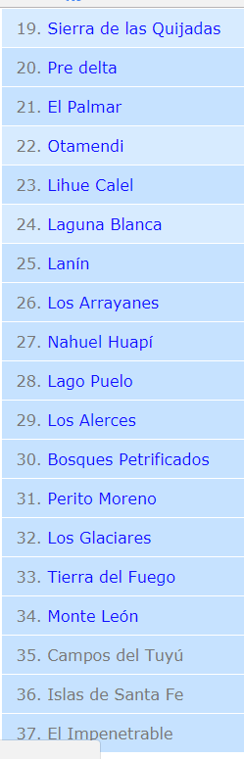
37
36
35

Slide 11

Categorias Nacionales de áreas protegidas.
Parque Nacional
Áreas a conservar en su estado natural, que sean representativas de una región fitozoogeográfica y tengan gran atractivo en bellezas escénicas o interés científico, las que serán mantenidas sin otras alteraciones que las necesarias para asegurar su control, la atención del visitante y aquellas que correspondan a medidas de Defensa Nacional adoptadas para satisfacer necesidades de Seguridad Nacional. En ellos está prohibida toda explotación económica con excepción de la vinculada al turismo, que se ejercerá con sujeción a las reglamentaciones que dicte la Autoridad de Aplicación.
www.sib.gov.ar

Slide 12
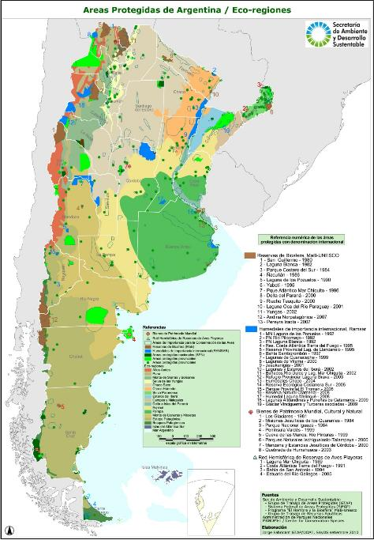
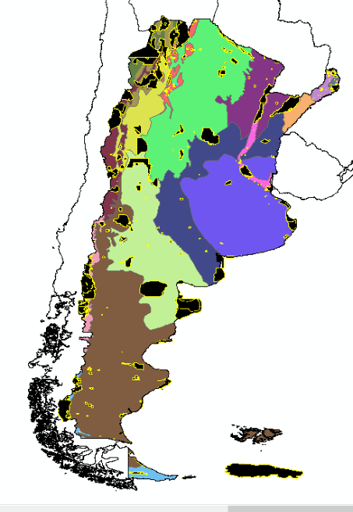
Areas protegidas Argentinas.

Slide 13
Categorías Nacionales
Monumento Natural: rasgos interesantes inherentes al reino mineral, por ejemplo geoformas. También especies vivientes como la taruca, la ballena franca austral, el pino del cerro, el alerce patagónico. - Estricta
Reserva Nacional: suelen ser contiguas a los P.N., en las cuales se preserva un paisaje, un ecosistema o una especie. Se permiten actividades económicas humanas limitadas que no afecten al patrimonio natural.

Slide 14
Categorías Nacionales
Reserva natural estricta: esta categoría significa a zonas
que son refugio de especies autóctonas o ecosistemas
bajo grave riesgo.
Reserva silvestre y educativa: en esta categoría se incluyen, tal cual la denominación lo indica, zonas que pueden ser útiles para la didáctica en la preservación de la ecología y la vida silvestre. Compatible con ciertas actividades antrópicas
Área protegida nacional: esta categoría es muy amplia y abarca toda zona en la cual se protege, en diversos grados, la naturaleza y la cultura del país.

Slide 15
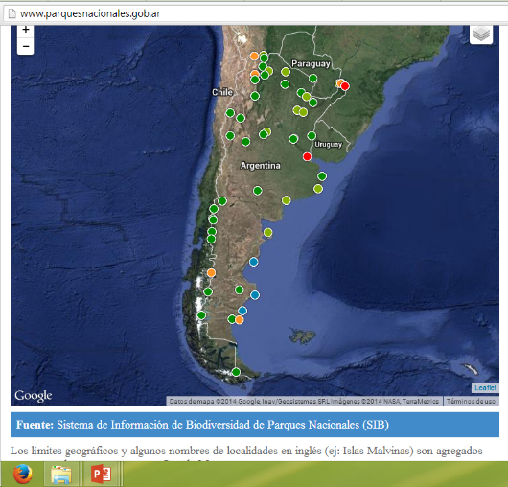
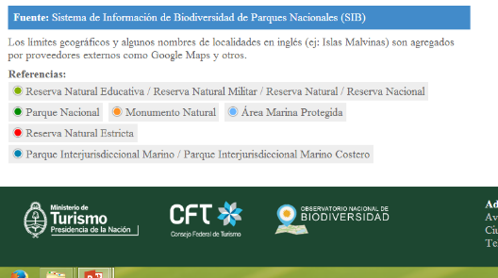
www.parquescionales.gob.ar

Slide 16
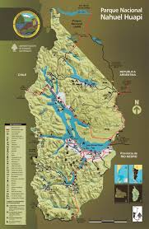
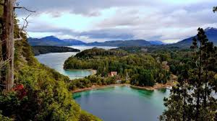
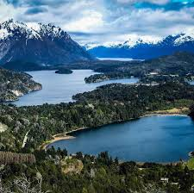
Áreas Protegidas de Argentina
No existe un marco político integral
Condiciones históricas políticas y demográficas-> desde S XIX “GOBERNAR ES POBLAR”
En la inmensidad de espacios naturales casi vacios, las áreas protegidas resultaban algo superfluo. Incluso hasta fines de los 80
Solo se justificaba en sitios de alto valor escénico -> recreativo/económico. O en zonas de frontera -> defensa.

Slide 17
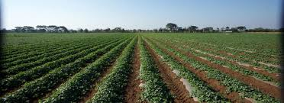
Áreas Protegidas de Argentina
En los 90 comenzaron grandes oleadas del sector productivo, y el roll de las áreas protegidas en el contexto cambió.
Extremadamente ligadas al ordenamiento territorial -> Expansión productiva sostenible
Mantener remanentes de ecosistemas INTEGRALES REPRESENTATIVAS Y VIABLES
2001->“Plan de Gestión Institucional para los Parques Nacionales”.

Slide 18
Áreas Protegidas de Argentina
Según la constitución (vigente desde 1994), los estados Provinciales tienen dominio de los recursos naturales de sus respectivos territorios. Cada provincia tiene su legislación.
El país no cuenta con un marco legal de carácter general e integral para todas sus AP, que conforme un sistema jurídico-institucional unificado. Se rigen por la legislación específica que cada provincia
Cada provincia tiene jurisdicción propia sobre las áreas protegidas de sus territorios que incluye la de AP y la mayoría de ellas tiene su propia ley de AP.
La excepción la conforman las AP de jurisdicción nacional, reguladas por la Ley Nacional Nº 22.351 de Parques Nacionales, Monumentos Naturales y Reservas Nacionales (15% del territorio protegido)

Slide 19
Áreas Protegidas de Argentina
(Legislación Nacional)
Ley N° 22.351, sancionada en 1980 → La ley establece los (complicados y controversiales) mecanismos jurídicos para la creación de nuevas AP nacionales (Parque Nacional, Monumento Natural y Reserva Nacional).
Decretos del Poder Ejecutivo Nacional Nº 2148 y 2149, y 453/94 (1990) →se amplían las categorías → Reserva Natural Estricta y Reserva Natural Silvestre.
A nivel provincial existen 19 leyes de manejo y gestión de AP, solo 3 reglamentadas. A nivel nacional la política es muy poco uniforme. Las provincias no han generado administrativas solidas.

Slide 20
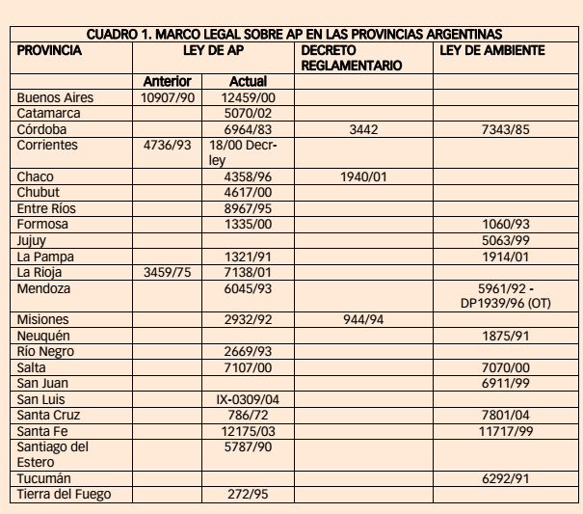
Áreas Protegidas de Argentina
(Legislación Nacional)

Slide 21
Áreas Protegidas de Argentina
(categorías nacionales)- http://www.parquesnacionales.gob.ar/areas-protegidas
La única ley nacional de AP es la Ley N° 22.351, sancionada en 1980 sustituyendo leyes antecesoras de 1934 y 1968 y sin reformas posteriores. Se rigen por ella todas las AP de jurisdicción nacional. En ella se Definen
PARQUE NACIONAL - RESERVA NACIONAL - MONUMENTO NATURAL
En el año 1990, mediante los Decretos del Poder Ejecutivo Nacional Nº 2148 y 2149, y 453/94 se amplían las categorías de manejo incorporándose la de RESERVA NATURAL ESTRICTA, Y RESERVA NATURAL SILVESTRE destinadas a excluir ciertos sectores de los Parques y Reservas Nacionales del uso público o a encuadrar en dicha nominación otros predios fiscales nacionales.

Slide 22
Áreas Protegidas de Argentina
(categorías nacionales)- http://www.parquesnacionales.gob.ar/areas-protegidas
Parque Nacional (IUCN II)
Áreas a conservar en su estado natural, que sean representativas de una región fitozoogeográfica y tengan gran atractivo en bellezas escénicas o interés científico, las que serán mantenidas sin otras alteraciones que las necesarias para asegurar su control, la atención del visitante y aquellas que correspondan a medidas de Defensa Nacional adoptadas para satisfacer necesidades de Seguridad Nacional. En ellos está prohibida toda explotación económica con excepción de la vinculada al turismo, que se ejercerá con sujeción a las reglamentaciones que dicte la Autoridad de Aplicación.

Slide 23
Áreas Protegidas de Argentina
(categorías nacionales)- http://www.parquesnacionales.gob.ar/areas-protegidas
Monumento Natural (IUCN III)
Áreas, cosas, especies vivas de animales o plantas, de interés estético, valor histórico o científico, a los cuales se les acuerda protección absoluta. Serán inviolables, no pudiendo realizarse en ellos o respecto a ellos actividad alguna, con excepción de las inspecciones oficiales e investigaciones científicas permitidas por la autoridad de aplicación, y la necesaria para su cuidado y atención de los visitantes.

Slide 24
Áreas Protegidas de Argentina
(categorías nacionales)-http://www.parquesnacionales.gob.ar/areas-protegidas/
Reserva Nacional (IUCN IV - VI)
Áreas que interesan para la conservación de sistemas ecológicos, el mantenimiento de zonas protectoras del Parque Nacional contiguo, o la creación de zonas de conservación independientes, cuando la situación existente no requiera o admita el régimen de un Parque Nacional. La promoción y desarrollo de asentamientos humanos se hará en la medida que resulte compatible con los fines específicos y prioritarios enunciados.

Slide 25
Áreas Protegidas de Argentina
(categorías nacionales)-http://www.parquesnacionales.gob.ar/areas-protegidas/
Reserva Natural Estricta - (IUCN I)
Áreas del dominio de la Nación de gran valor biológico representativas de los distintos ecosistemas del país o que contienen importantes poblaciones de especies animales o vegetales autóctonas. El objetivo de estas áreas es el mantenimiento de la diversidad biológica.
Dentro de las Reservas Naturales Estrictas están prohibidas todas las
actividades que modifiquen sus características naturales.

Slide 26
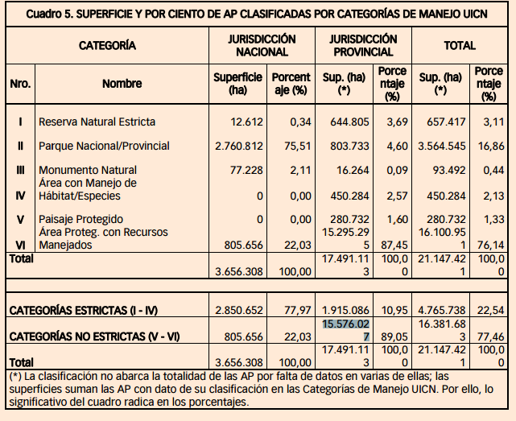

Slide 27

Velar por que el comercio internacional de especímenes de animales y plantas silvestres no constituye una amenaza para su supervivencia.
Tres apéndices:
Apéndice I se incluyen todas las especies en peligro de extinción. El comercio en especímenes de esas especies se autoriza solamente bajo circunstancias excepcionales.
Apéndice II se incluyen especies que no se encuentran necesariamente en peligro de extinción, pero cuyo comercio debe controlarse a fin de evitar una utilización incompatible con su supervivencia.
Apéndice III especies que están protegidas al menos en un país, el cual ha solicitado la asistencia de otras Partes en la CITES para controlar su comercio..

Slide 28
Cuan protegido esta el mundo? http://www.iucn.org/about/work/programmes/gpap_home/gpap_biodiversity/gpap_protectedplanet/?10866/ProtectedPlanet-Report
Protected Planet report sept 2016
“Just under 15% of the world’s terrestrial and inland waters, just over 10% of the coastal and marine
areas within national jurisdiction, and approximately 4% of the global ocean are covered by PAs (Aichi
Biodiversity Target 11”

Slide 29
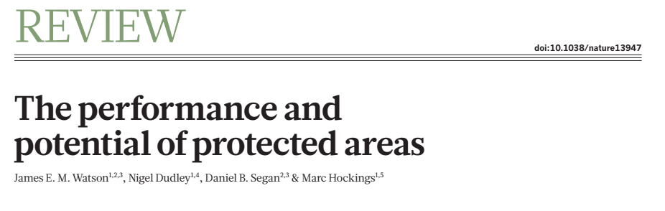
Cuan protegido esta el mundo?
http://www.iucn.org/about/work/programmes/gpap_home/gpap_biodiversity/gpap_protectedplanet/?10866/ProtectedPlanet-Report

Slide 30
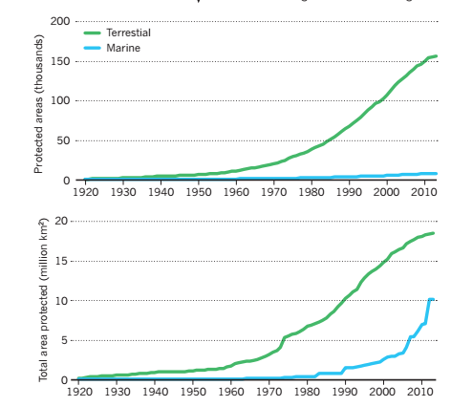
Cuan protegido esta el mundo?
http://www.iucn.org/about/work/programmes/gpap_home/gpap_biodiversity/gpap_protectedplanet/?10866/ProtectedPlanet-Report

Slide 31
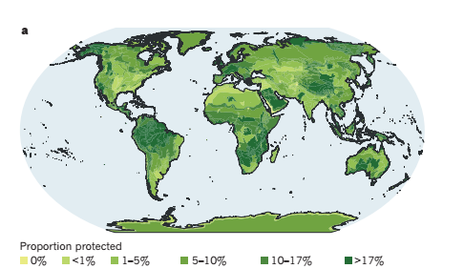
Cuan protegido esta el mundo?
http://www.iucn.org/about/work/programmes/gpap_home/gpap_biodiversity/gpap_protectedplanet/?10866/ProtectedPlanet-Report

Slide 32
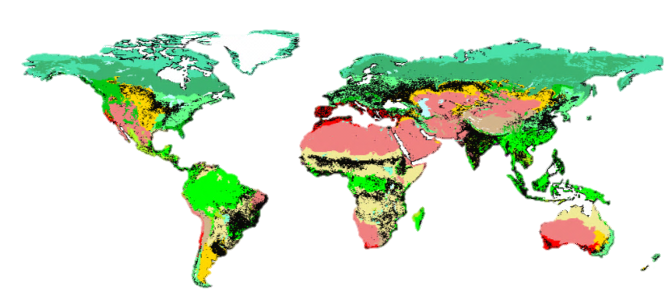
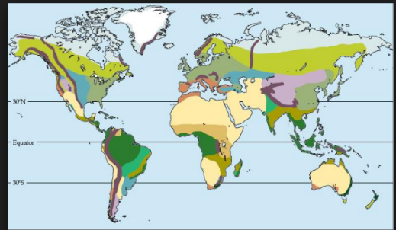
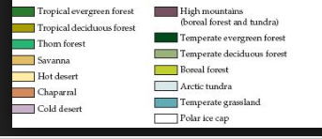
Cuan protegido esta el mundo?
http://www.iucn.org/about/work/programmes/gpap_home/gpap_biodiversity/gpap_protectedplanet/?10866/ProtectedPlanet-Report

Slide 33
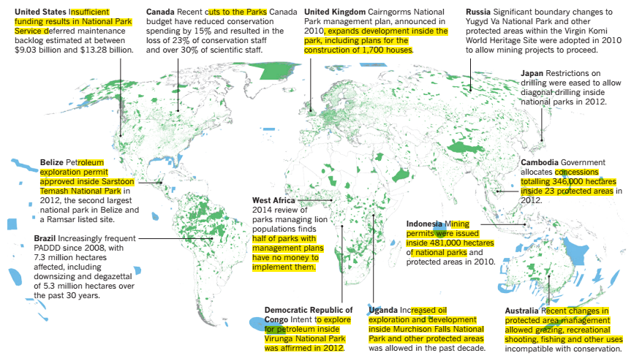
Cuan protegido esta el mundo?
http://www.iucn.org/about/work/programmes/gpap_home/gpap_biodiversity/gpap_protectedplanet/?10866/ProtectedPlanet-Report

Slide 34
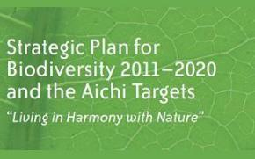
Aichi targets http://www.cbd.int/doc/strategic-plan/2011-2020/Aichi-Targets-ES.pdf
El Plan Estratégico para la Diversidad Biológica 2011-2020 - Un marco de acción de diez años para todos los países y las partes pertinentes para salvar la diversidad biológica y mejorar sus beneficios para las personas.
El Plan Estratégico se compone de una visión compartida, una misión, objetivos estratégicos y 20 metas ambiciosas pero alcanzables, conocidas como las Metas de Aichi.
Promovido principalmente por las naciones unidas.

Slide 35

Aichi targets - misión
“Tomar medidas efectivas y urgentes para detener la pérdida de diversidad biológica a fin de asegurar que, para 2020, los ecosistemas sean resilientes y sigan suministrando servicios esenciales, asegurando de este modo la variedad de la vida del planeta y contribuyendo al bienestar humano y a la erradicación de la pobreza. A este fin, las presiones sobre la diversidad biológica se reducen, los ecosistemas se restauran, los recursos biológicos se utilizan de manera sostenible y los beneficios que surgen de la utilización de los recursos genéticos se comparten en forma justa y equitativa; se proveen recursos financieros adecuados, se mejoran las capacidades, se transversalizan las cuestiones y los valores relacionados con la diversidad biológica, se aplican eficazmente las políticas adecuadas, y la adopción de decisiones se basa en fundamentos científicos sólidos y el enfoque de precaución.”

Slide 36

Aichi targets – Algunos
1- Para 2020 las personas tendrán conciencia del valor de la diversidad biológica y de los pasos que pueden seguir para su conservación y utilización sostenible.
7- Para 2020, las zonas destinadas a agricultura, acuicultura y silvicultura se gestionarán de manera sostenible, garantizándose la conservación de la diversidad biológica.
11- Para 2020, al menos el 17 por ciento de las zonas terrestres y de aguas continentales y el 10 por ciento de las zonas marinas y costeras, especialmente aquellas de particular importancia para la diversidad biológica y los servicios de los ecosistemas, se conservan por medio de sistemas de áreas protegidas.

Slide 37
Que criterios han primado históricamente en la selección de Áreas Protegidas?

Slide 38
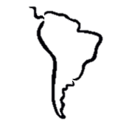
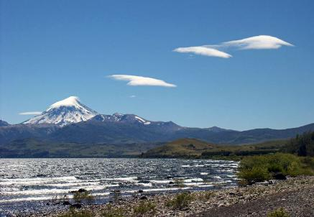
Cómo se seleccionan las APs?
LANIN
Gran belleza paisajística!
Aptitud para el turismo
Bajo económico por su suelo

Slide 39
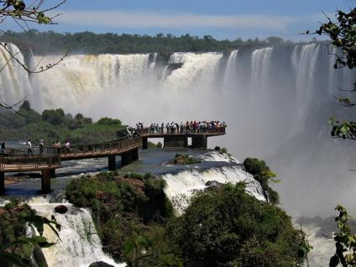
Cómo se seleccionan las APs?
IGUAZU
Gran belleza paisajística!
Gran aptitud para turismo
Patrimonio de la humanidad

Slide 40
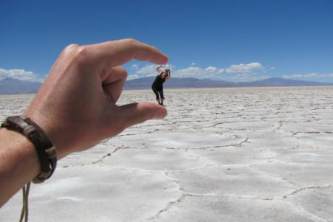
Cómo se seleccionan las APs?
SALINAS GRANDES
Lugar remoto
Muy baja productividad
Aptitud para turismo

Slide 41
La otra cara de la moneda en
TRES IMAGENES

Slide 42
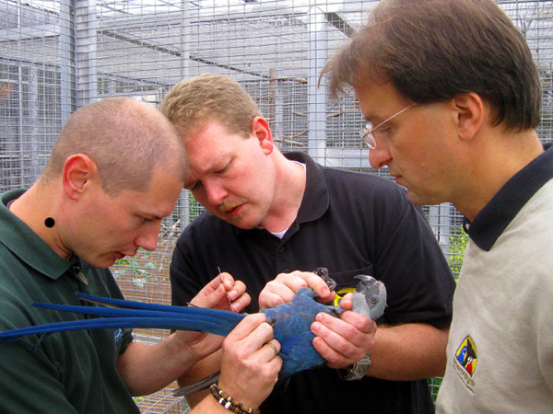
Inumerables spp EXTINTAS DE LA NATURALEZA, por causas antrópicas. Muchas respaldan importantes proyectos donde media mucho $$$$$
La cría en cautividad ha sido "clave" para la supervivencia de una especie de loro brasileño, el Guacamayo de Spix, extinto en la naturaleza desde 2000, afirmó Rafael Zamora, biólogo del zoológico tinerfeño "Loro Parque".
Guacamayo spix (Loro Parque Tenerife)
Extint to the wild (IUCN, 2000)

Slide 43
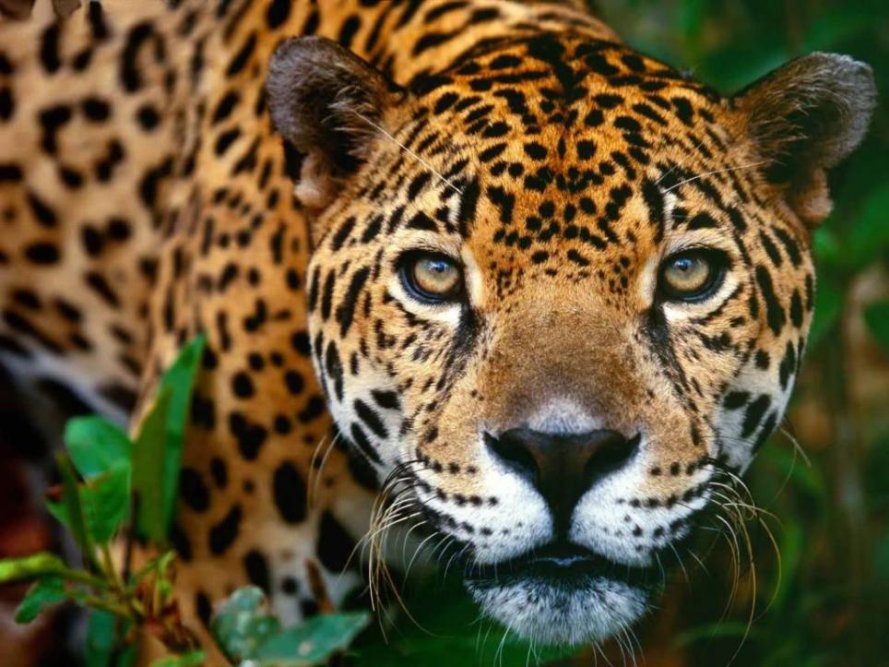
Existen muchas especies tope (y paragua), con problemas
extremadamente serios de conservación.
Estamos muy lejos de asegurar su supervivencia a largo plazo.
Jaguareté (P. onca)

Slide 44
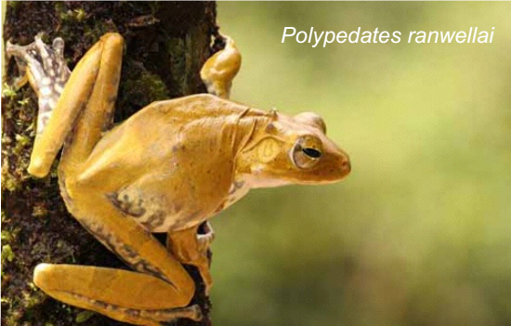
Endémica de Sri Lanka, DD,
Actualmente fuera de cualquier
Área Protegida

Slide 45
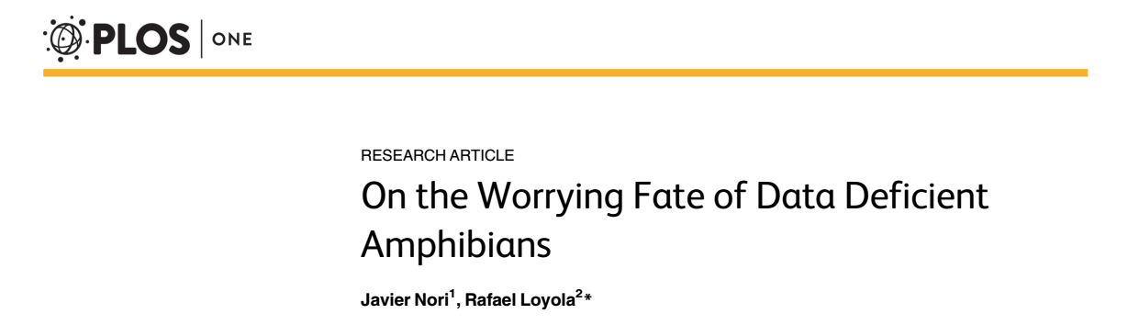
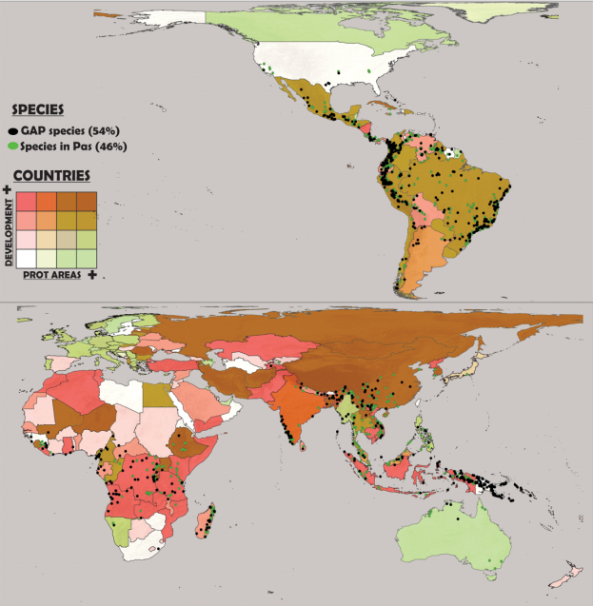
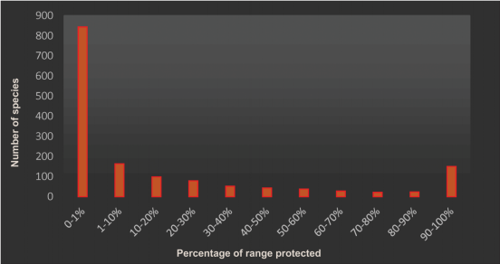
La mayoría de las especies DD en países con alto IDH reciente, y muy baja inversión en APs
Más del 80% de las spp DD no representadas (<1%)en APs

Slide 46


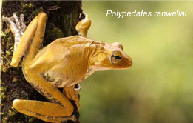
Enormes tasas de extinción por causas antrópicas
Muchísimas especies claves con serios problemas
Muchas especies no representadas en APs
Son Efectivas las Aps??

Slide 47
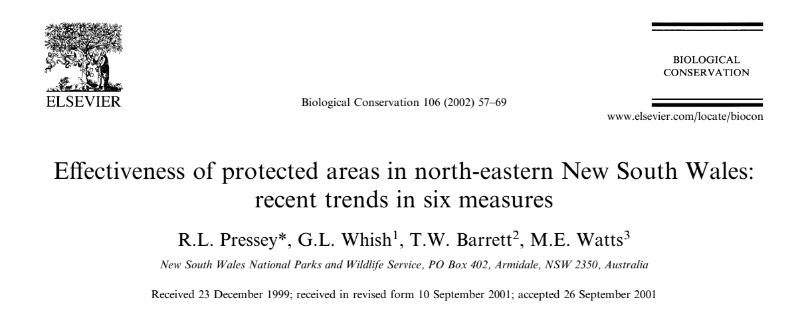
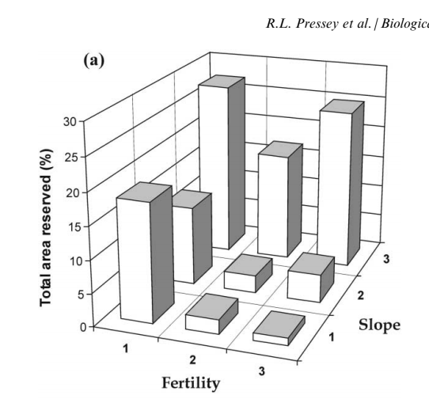

Slide 48

Análisis de GAP o de Vacio
En Conservación se refiere a análisis q usan para “medir cuan completo es” un sistema de áreas protegidas en función de objetivos determinados.
Usualmente se utilizan grupos de especies como indicadores o sustitutos de la biodiversidad de una región.
También puede evaluarse un sistema de aéreas protegidas en función de determinadas especies o grupos taxonómicos

Slide 49

Distribución de especies de interés
«En La actualidad existen innumerable cantidad de fuentes para obtener información sobre especies silvestres, muchas de esta masivas, no obstante estas deben ser utilizadas con en conocimiento de sus errores y asesorados por especialistas en las especies en cuestión»

Slide 50
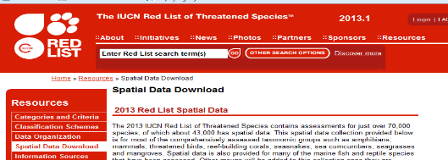
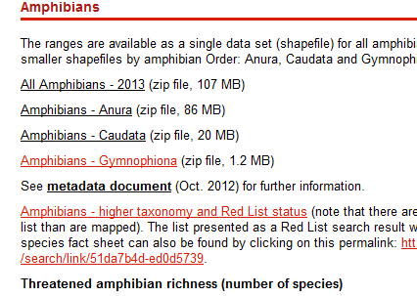
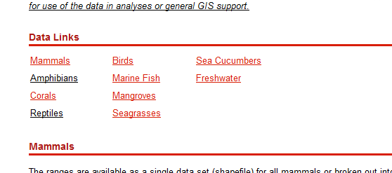
ANALISIS DE GAP – DISTRIBUCIÓN DE ESPECIES
Polígonos de la IUCN
http://www.iucnredlist.org/technical-documents/spatial-data
Polígonos generados por especialistas en los distintos grupos taxonómicos.

Slide 51
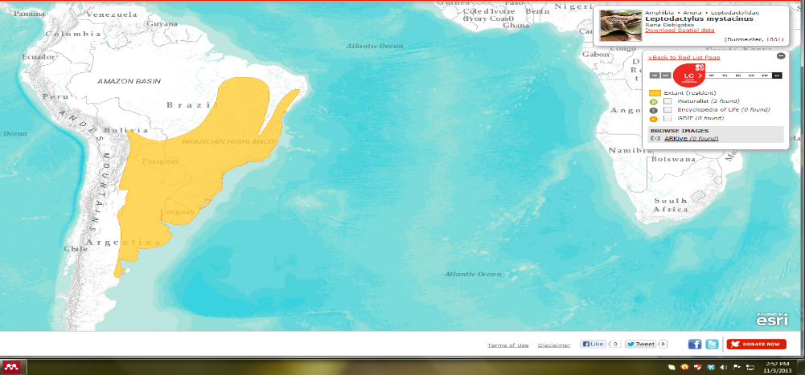
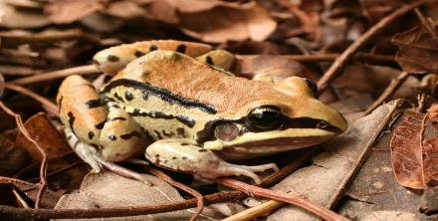

Slide 52
Distribución de las áreas protegidas
«Siempre resulta mejor conseguir esta información para la escala a la que se desea trabajar, muchas veces pueden solicitarse a la entidades gubernamentales correspondientes»

Slide 53
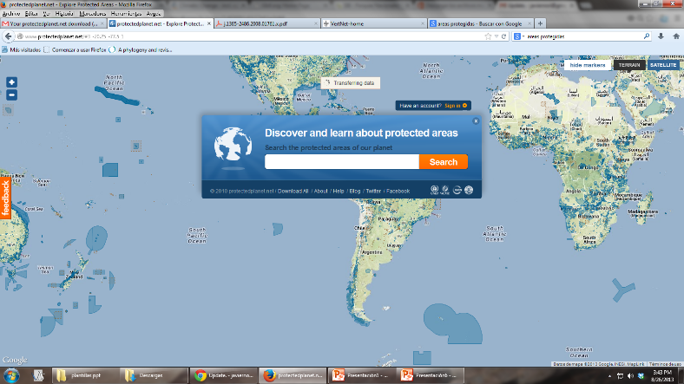
http://www.protectedplanet.net/

Slide 54
Cuan bien distribuidas están las Aps?
Escenario 1
Escenario 2
Sp1
Sp2
Sp3
Sp4

Slide 55
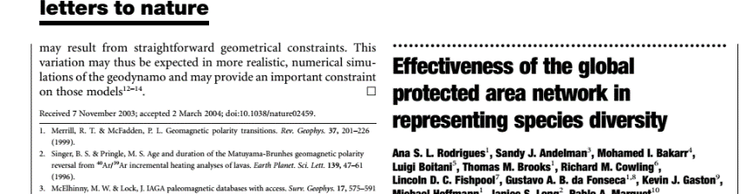
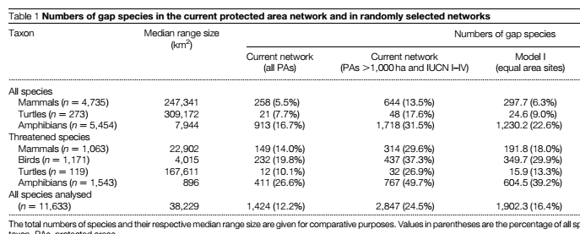
Son efectivas las APs??

Slide 56
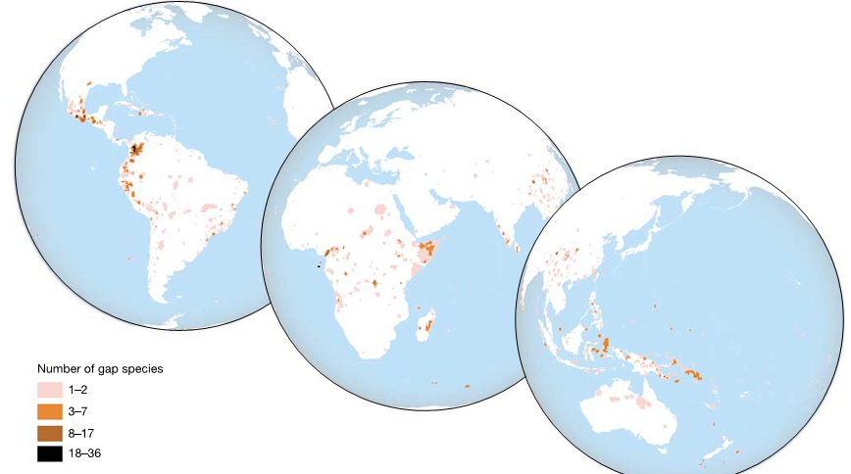

Slide 57
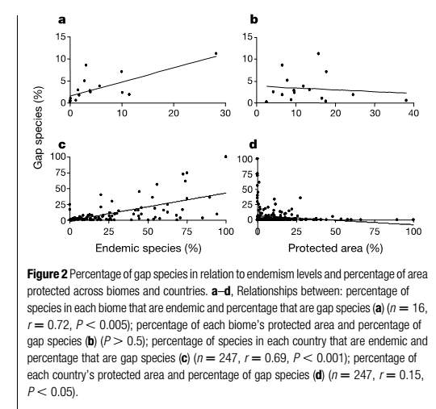

Slide 58
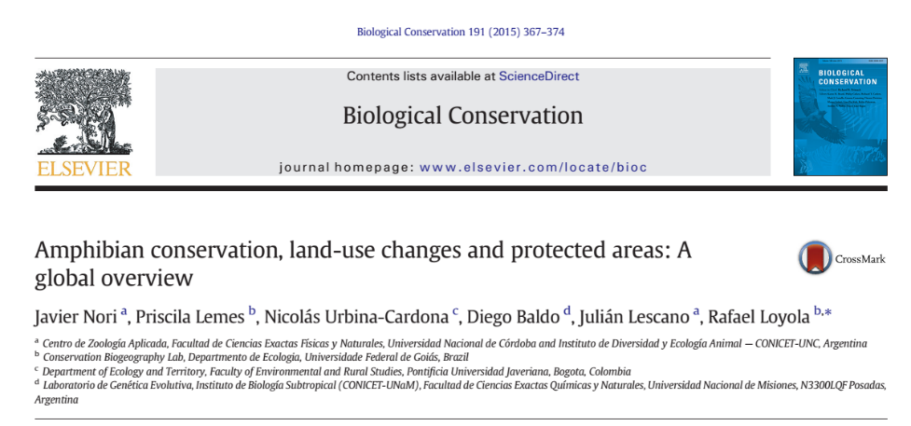

Slide 59
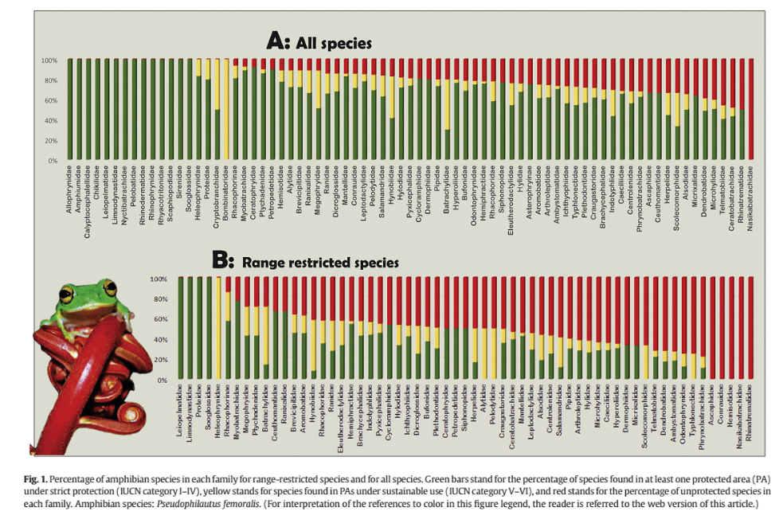

Slide 60


Slide 61


Slide 62


Slide 63



Slide 64

Cómo deberían seleccionarse las áreas protegidas??
Las reservas deben representar la biodiversidad de cada región y deben separar esta biodiversidad de los procesos que amenazan su persistencia.
Sistemas de reserva existentes en todo el mundo contienen una muestra sesgada de biodiversidad, por lo general la de lugares remotos y otras áreas que no son adecuados para las actividades comerciales.
Urge un enfoque más sistemático para la localización y el diseño de las reservas

Slide 65

Como deberían seleccionarse?
MAXIMA PRIORIDAD!

Slide 66

El área seleccionada no sea mayor a X
Los costos de seleccionar estos sitios no superen un presupuesto X
Maximizar el numero de especies representadas en la solución
Maximizar Z = ∑ Y_{j} dado que ∑ r_{ij} x_{i} y que ∑ c_{i} x_{i} ≤ B
_{jЄJ iЄI} _{iЄI}
Considerando un grado de representatividad mínimo establecido para cada espcies

Slide 67



Slide 68



17% de vertebrados amenazados totalmente fuera de áreas protegidas
85% representados insuficientemente
85% representados insuficientemente
Si las áreas protegidas se seleccionan en zonas baratas, para cubrir el 17% de cada ecoregión, el desempeño no mejora.
Si se tienen en cuenta las distribuciones de espcies, el desempeño de las AP puede ser 5 veces mejor que en la actualidad.

Slide 69
El sistema de áreas protegidas de Córdoba:
Un excelente EJEMPLO

Slide 70


Slide 71





Areas Protegidas de Córdoba

Slide 72


Areas Protegidas de Córdoba

Slide 73

Areas Protegidas de Córdoba

Slide 74

190.000 Ha, >ría privadas
Chaco Árido Occidental- Bolsones Salinos
Caza, actividades varias
Protección de área núcleo, Ref. Vida Silvestre Monte de las Barrancas
Veda Permanente de caza

Slide 75



Slide 76

7.656 Ha. privadas
Chaco Árido Occidental- Bolsones Salinos
Caza, entre otros
Protección de un ambiente salino
Decreto 1222/88. Área Natural Protegida

Slide 77


Slide 78


1.060.000 has. >ría privada
Bosque chaqueño Oriental- transición con Espinal
Avance de la frontera agrícola, incendios, caza, contaminación del espejo de agua
Conservación de humedal salobre
Decreto 321594 reserva provincial
Red Hemisférica de Aves Playeras
Sitio Ramsar

Slide 79


3.000 Ha. privadas
Chaco serrano
Desmonte, incendios, turismo
Conservación pictografías y bosque Mato
Decreto 282/92. Área Natural Protegida Decreto 881/61 Parque Histórico Nacional

Slide 80


Slide 81

5.000 Ha. fiscales
Bosque Serrano y Chaco Semiárido
Avance de la frontera agricola, incendios....
Protección del bosque relictual del Chaco Árido y faldeos serranos
Decreto 657386. Área de Reserva

Slide 82



Slide 83

4.200 Ha. privadas
Bosque Serrano
Incendios, construcciones, contaminación
Conservación de la Cuenca de alimentación del Embalse de Río Ceballos
Decreto: 5620/87. Area Natural

Slide 84




Slide 85

146.000 Ha. privadas
Chaco (Pastizales y Bosquecillos de Altura)
Incendio, turismo, ganadería...
Conservación de pastizales y bosquecillos de altura
Decreto 24.749/96. Ley Parque Condorito

Slide 86



Slide 87


Slide 88

1.307 Ha. dominio fiscal
Espinal Pampeano
Desmontes, frontera agrícola, caza…
Conservación de la laguna, educación
Decreto 31610/86 área protegida

Slide 89




Slide 90
Son eficientes las áreas protegidas de Córdoba?

Slide 92
Un corredor biogeográfico es un espacio geográfico determinado que establece regiones con diversos grados de conservación y categorías de manejo.
Áreas protegidas…

Slide 93



Áreas protegidas…
¿Cuáles son las AP
En ambientes productivos?
La Felipa
Realicó (Privado)
Solo el 1% de las reservas están ubicadas en Ambientes altamente productivos
En Resumen
70% → Mar chiquita (H₂0)
75% restantes → Salinas
5% → Ambientes poco productivos

Slide 94




Slide 95


Las AP s y el cambio climático

Slide 96


Las AP s y el cambio climático

Slide 97




Slide 98
Las AP s y el cambio climático
“The number of species should decline within Atlantic Forest network of PAs under changing climate conditions. Only altitude was a good predictor of species gains or lost inside PAs. Therefore, we suggest that new PAs established in highlands would be more effective to alleviate the effects of climate change on this imperiled fauna”

